Slide 1
担保贷款的特征识别模型分析

Slide 2
目录
担保贷款概述
信用评估框架
违约模型分析
案例研究
结论与建议

Slide 3
简要介绍商业银行的信用担保贷款
商业银行向借款人发放的、以某种形式的担保作为还款保障的贷款。这类贷款要求借款人提供一定的资产或其他形式的担保，以降低银行的信贷风险，确保在借款人无力偿还贷款时，银行仍能够通过处置担保来减少损失。
具体形式主要包括以下几种：抵押贷款（Mortgage Loan）、质押贷款（Pledge Loan）、保证贷款（Guarantee Loan）、信用保险贷款（Credit Insurance Loan）
参考：《中国银监会办公厅关于加强农村中小金融机构贷款保证担保管理的通知》，《个人贷款管理办法》

Slide 4
信用评估模型构建起因
抵押担保通过借款企业提供的抵押品，银行能够在违约时收回部分损失，理论上降低了违约风险。
企业的信用风险：企业财务数据和过往违约记录评估的风险。分为可观测风险和不可观测风险。
为了尽可能地将风险降到最低，商业银行在开展担保贷款业务时，会参考行业内的风险管理最佳实践，包括信用评估和违约预测模型。基于历史数据、借款人的财务状况、市场环境等因素来预测违约概率。
——《抵押担保信用风险缓释——一个文献综述》
——《中国企业信用风险的评估模型构建与实证研究》

Slide 5
案例研究

Slide 6
【案例】恒丰银行——对公客户贷后违约预测模型
模型案例基于TDH平台Discover进行开发，恒丰银行也采用了该算法，在此引擎上通过综合使用多种机器学习算法，实现了对客户行为分析、客户标签画像、客户流失预警、风险分析、智能推荐等模型开发
模型用数仓近3年的真实数据进行了验证，auc均在0.85以上（auc为度量分类模型好坏的一个标准，越接近1表明模型预测能力越强）。

Slide 7
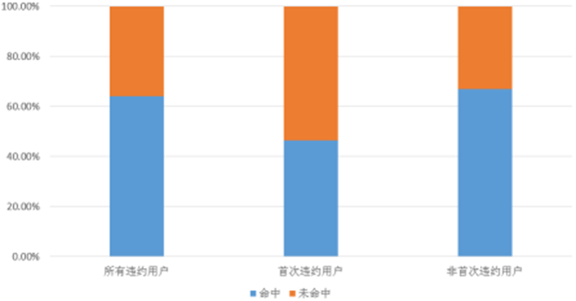
首次逾期客户命中覆盖率为46.5%，非首次逾期客户命中覆盖率为66.9%。可以看出不管客户是首次还是非首次违约，模型都有较高的识别能力

Slide 8
信用评估框架
将从几个信息来源构建模型：
1，信用报告：包含的信用记录、贷款记录、还款记录、逾期记录等，对于企业，则是资产负债 表、利润表、现金流量表等
2，银行流水及现金流分析：分析经营活动、投资活动和筹资活动产生的现金流
3， 中心性指标 ， 贷款次数相关， 总违约率相关等 （将在模型内进一步讲解）

Slide 9
担保贷款的特征识别模型构建
1.基于相关性的优化模型（基于不同指标之间的相关性体现数据特征）
2.基于扩散模型的优化构建（关注基于风险扩散概率的预测）

Slide 10
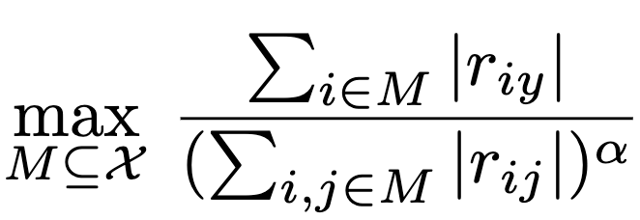
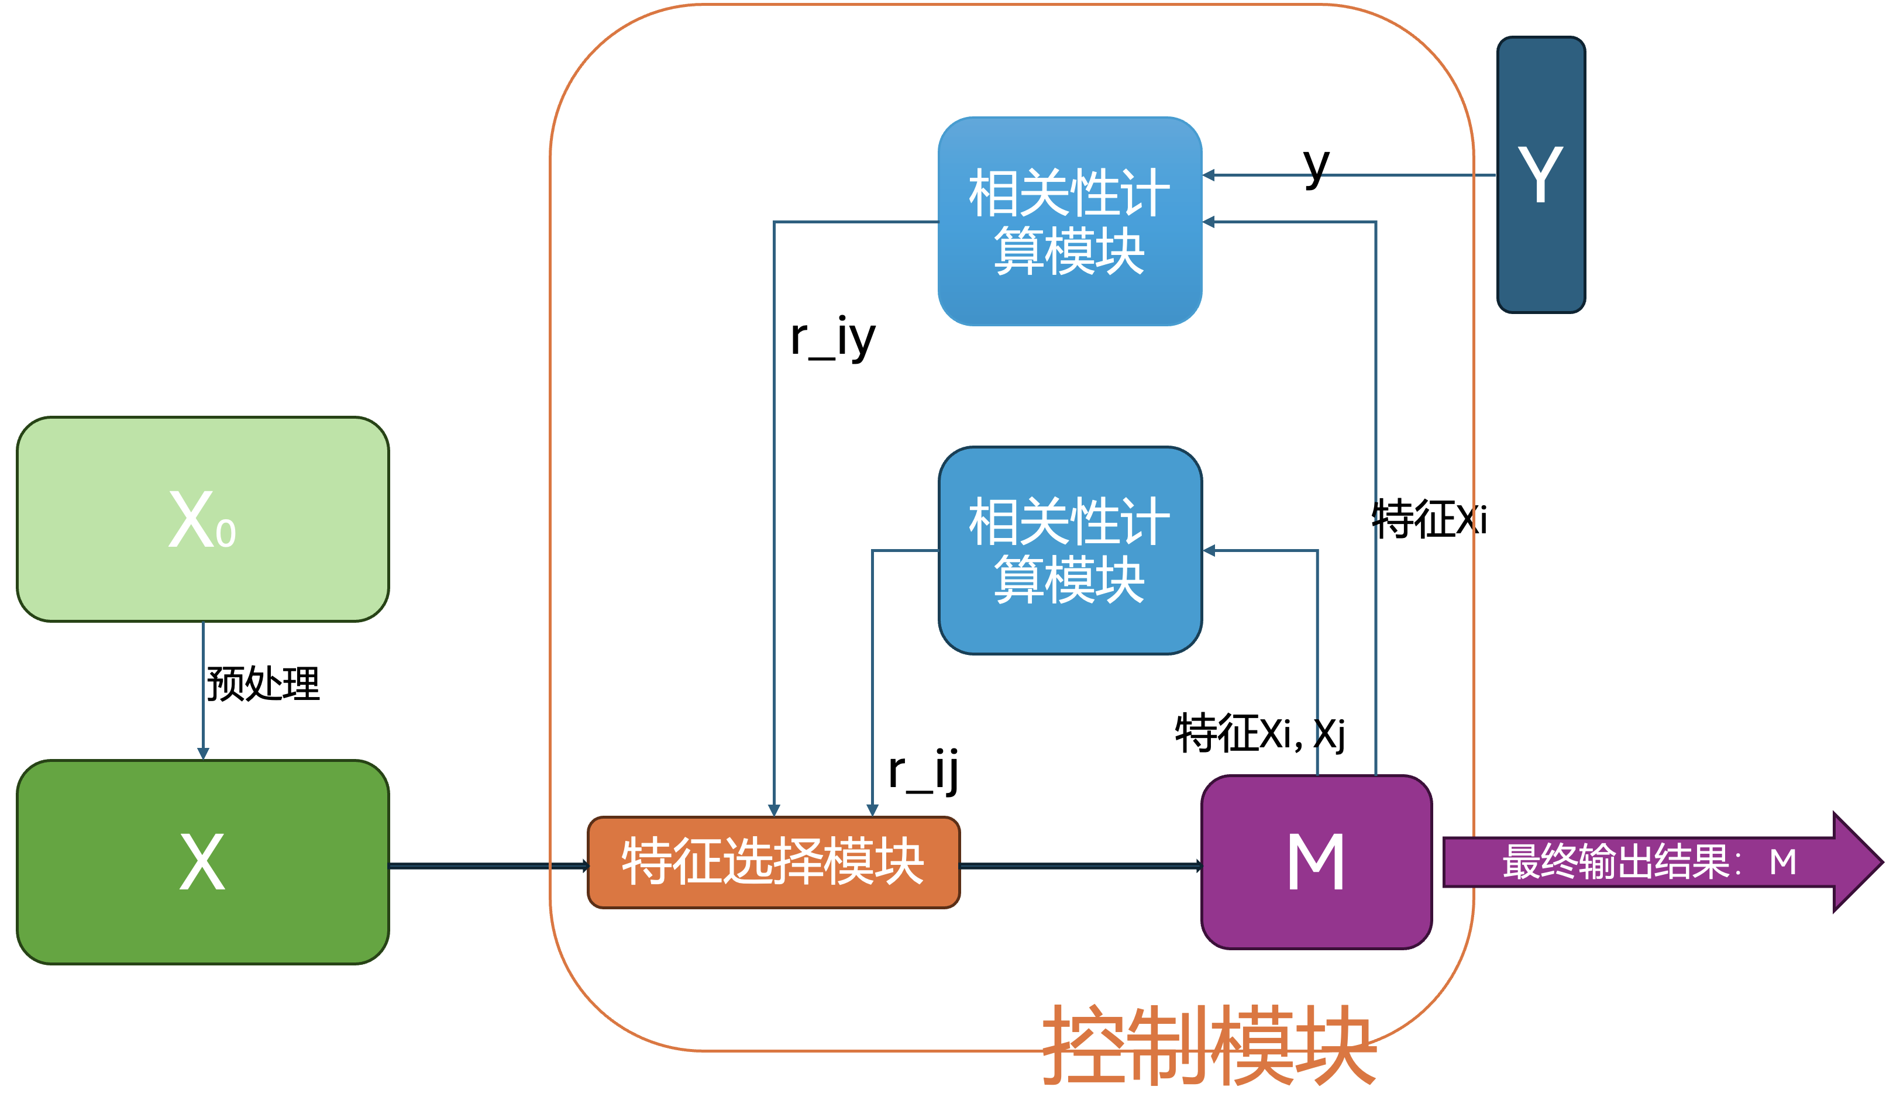
基于相关性的优化
X0为所有特征的集合，经过预处理得到集合X
Y为被解释变量
M为选取的特征的集合
r_ij衡量特征Xi与特征Xj的相关性
r_iy衡量特征Xi与被解释变量Y的相关性
\alpha为调节分子分母影响力的参数
r_ij可基于互信息，pearson相关系数，spearman相关系数，kendall相关系数等
优化方法可选贪心算法，遗传算法，模拟退火，整数规划等；

Slide 11
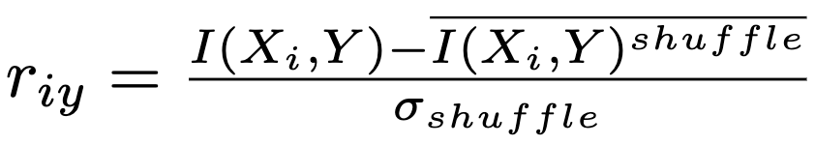
r_ij的计算方法：以互信息为例
I(Xi,Y)为特征Xi与被解释变量Y的互信息，将(Xi,Y)元素间的对应关系打乱，得到(Xi,Y)^shuffle
互信息的计算方法举例：
直方图法，自适应划分法，核密度估计

Slide 12
参考文献
熊志斌.信用评估中的特征选择方法研究[J]. 数量经济技术经济研究,2016,(1):142-155
R Steuer, J Kurths, CO Daub, J Weise, J Selbig, The mutual information: Detecting and evaluating dependencies between variables, Bioinformatics, 2002
MI Belghazi, A Baratin, S Rajeshwar, Mutual Information Neural Estimation, PMLR 80:531-540, 2018.
Z Hu, S Kang, Q Zeng, K Huang, Y Yang, InfoNet: Neural Estimation of Mutual Information without Test-Time Optimization, arXiv preprint arXiv:2402.10158, 2024

Slide 13
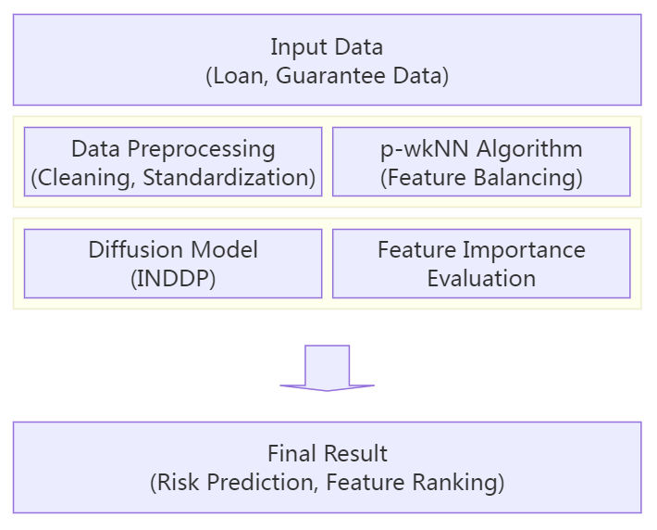
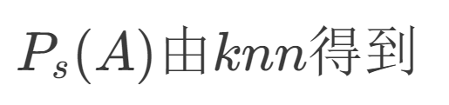
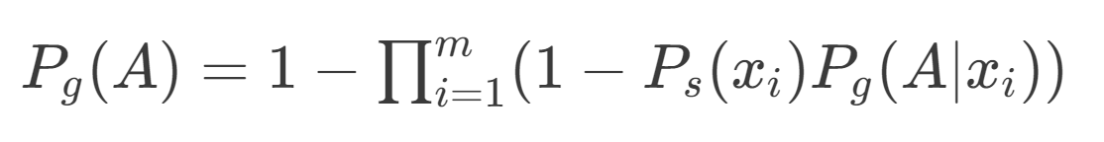
基于扩散模型的优化构建
拟采用不平衡网络风险扩散模型（INDDP）作为基准。
使用p - wkNN算法对特征进行初步处理，防止数据集内部不平衡引起的偏差。
比较不同特征在预测违约风险（静态概率）时的性能表现来评估特征的重要性。
在模型中考虑网络扩散特征（扩散概率）对预测结果的影响，以此来分析不同特征的重要性。
参考：A dynamic default prediction framework for networked-guarantee loans， 6 Jun 2020

Slide 14
特征设计
历史行为特征
信用历史相关：从信贷相关表（如 DGXDFHZ 等）中获取贷款五级分类（DKWJFL）信息来反映信用历史情况，不同的分类级别代表不同的信用状况。 违约记录相关：查看是否有过违约相关记录，如在核销表（DKHX）中有相关记录则表示有违约情况，可统计违约次数等。
违约金额相关：从信贷分户账明细记录（如 DGXDFHZMXJL）中获取逾期本金（YQBJ）、表外欠息余额（BWQXYE）等信息来确定违约金额情况。
总贷款金额相关：从信贷相关表（如 DGXDFHZ）中获取授信额度（SXED）、已用额度（YYED）以及贷款本金总额（DKBJZE）等信息来确定总贷款金额情况。
贷款次数相关：统计信贷相关表（如 DGXDFHZ）中不同贷款合同号（XDHTH）的数量来确定贷款次数。
总贷款频率相关：通过分析贷款时间间隔等信息来确定总贷款频率，例如计算相邻贷款合同签订时间的间隔来统计频率情况。
总违约率相关：通过违约次数与贷款次数的比例来计算总违约率。

Slide 15
特征设计
注册信息特征
企业性质相关：从对公客户表（DGKH）中可获取企业性质信息，如不同行业类型、是否上市公司等标志（SSGSBZ）。
注册资本相关：对公客户表（DGKH）中有注册资本（ZCZB）及币种（ZCZBBZ）信息。
企业规模相关：可从员工人数（YGRS）等信息侧面反映企业规模，也可从对公客户表中企业的一些资产、营收等数据（如总资产 ZZC、净资产 JZC 等）综合判断企业规模。
员工数量相关：直接从对公客户表（DGKH）获取员工人数（YGRS）。
网络相关指标
中心性指标：从担保关系表（XDYWDBHT）以及相关的信贷合同表等，通过分析企业在担保网络中的连接情况来计算中心性指标，例如节点的度中心性（与该节点相连的边的数量）等。

Slide 16
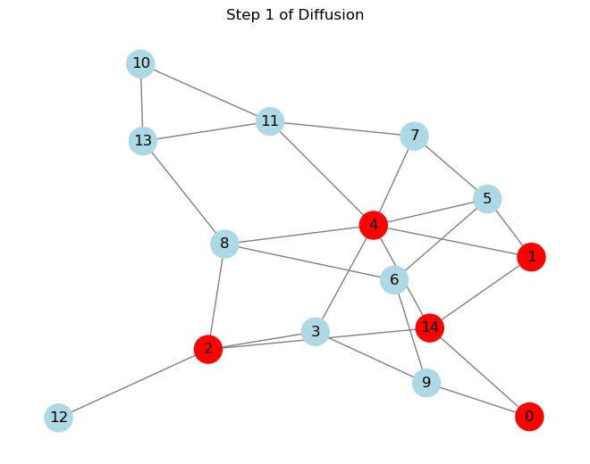
动画演示：扩散模型

Slide 17
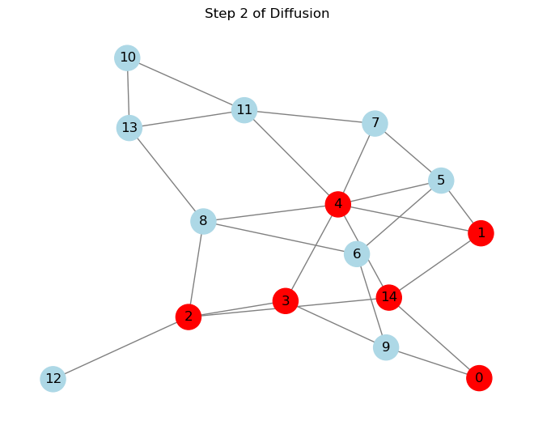

Slide 18
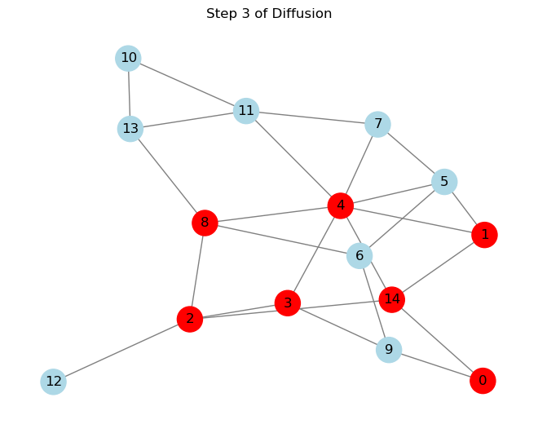

Slide 19
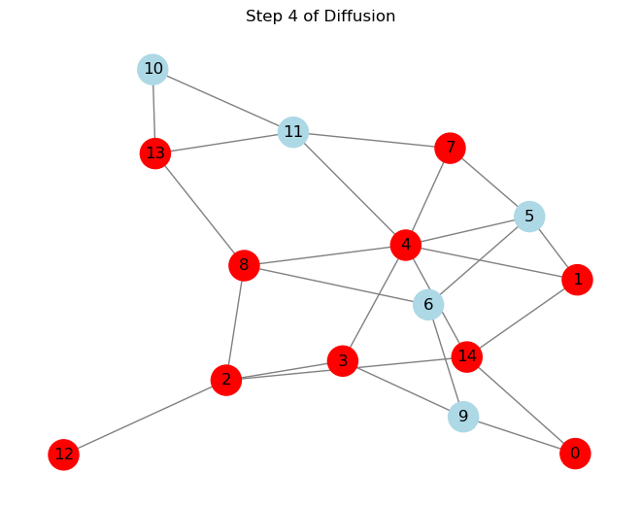

Slide 20
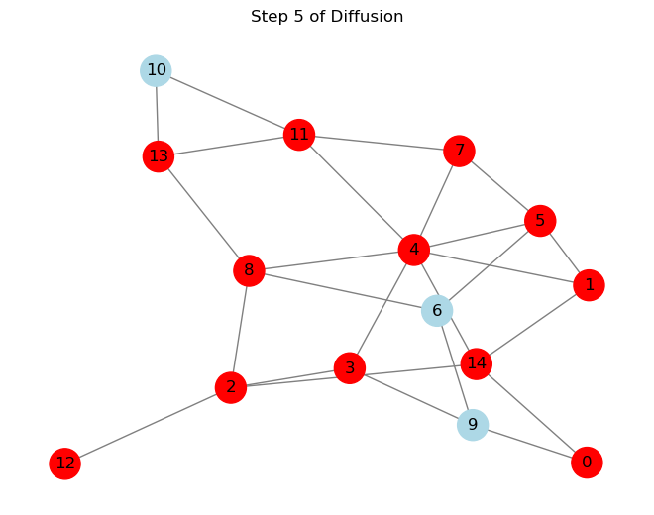

Slide 21
模型关联和数据合并
采用线性叠加的方式，以风险预测为预设任务场景评估特征的预测能力
以风险预测的结果作为基准，选择有竞争力的特征进行分析
最终得到风险预测的结果

Slide 22
结论
我们的研究初步了解并介绍了一种担保贷款的信用评估和违约模型，探讨了其数据来源，模型框架和简要的实现思路，并参考了恒丰银行的模型实现和案例研究，该模型对违约和信用评估在担保贷款上有一定的准确性和可行性

